Slide 1

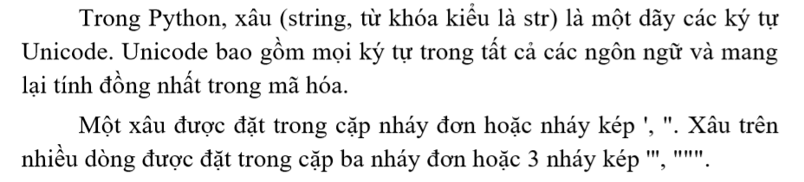
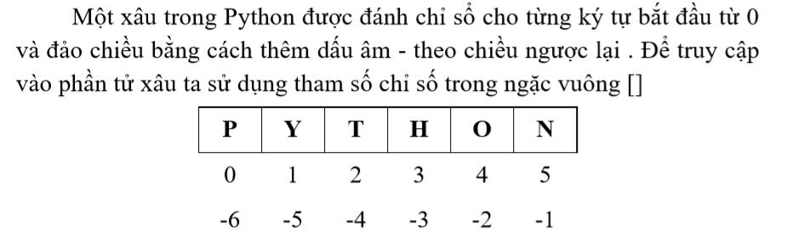
Bài 12: Kiểu xâu
Tin học 11
1. Kiểu xâu
Nguyễn Hữu Hào

Slide 2
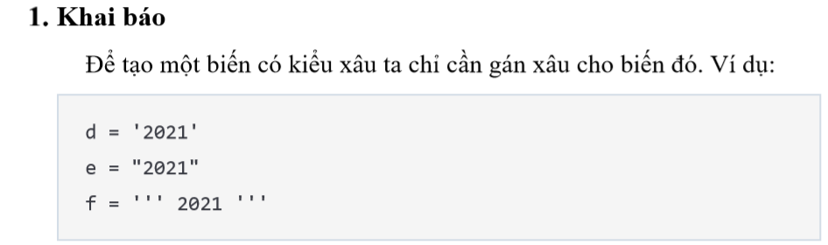
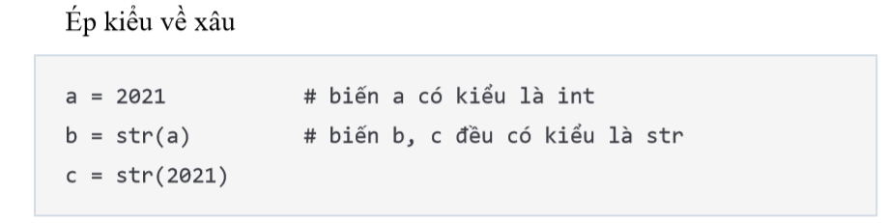
Bài 12: Kiểu xâu
Tin học 11
1. Khai báo
Nguyễn Hữu Hào

Slide 3
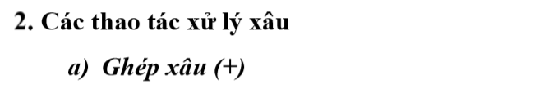
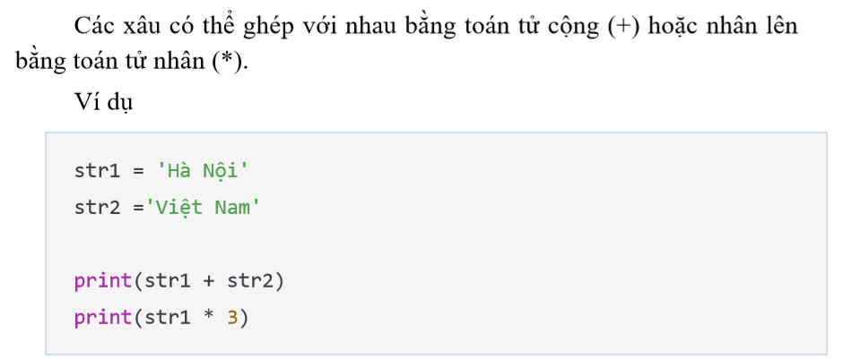
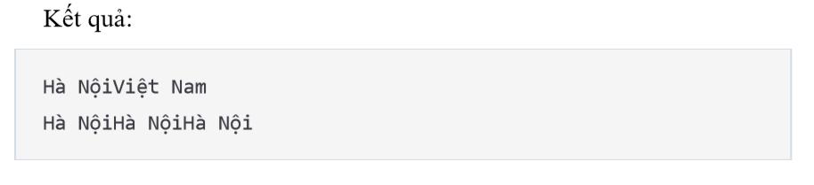
Bài 12: Kiểu xâu
Tin học 11
1. Khai báo
2. Các thao tác xử lý xâu
Nguyễn Hữu Hào

Slide 4
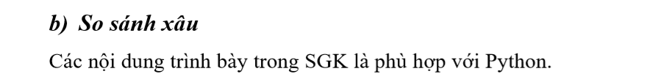
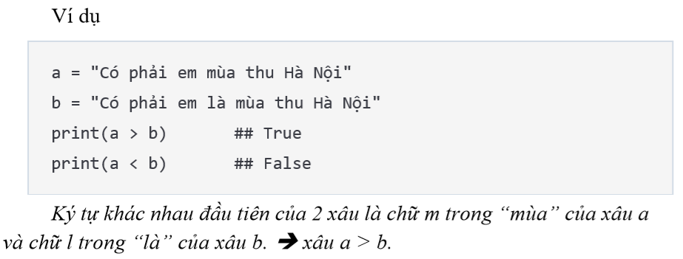
Bài 12: Kiểu xâu
Tin học 11
1. Khai báo
2. Các thao tác xử lý xâu
Nguyễn Hữu Hào

Slide 5
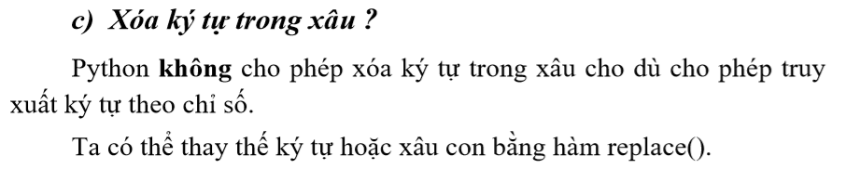
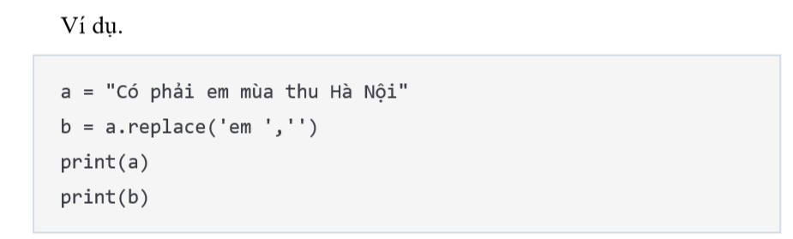
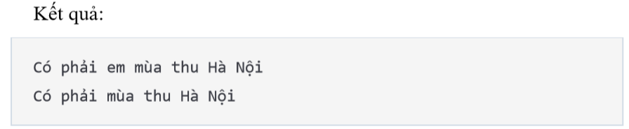
Bài 12: Kiểu xâu
Tin học 11
1. Khai báo
2. Các thao tác xử lý xâu
Nguyễn Hữu Hào

Slide 6
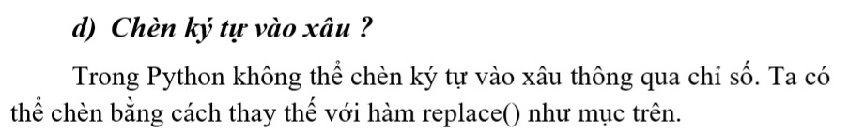
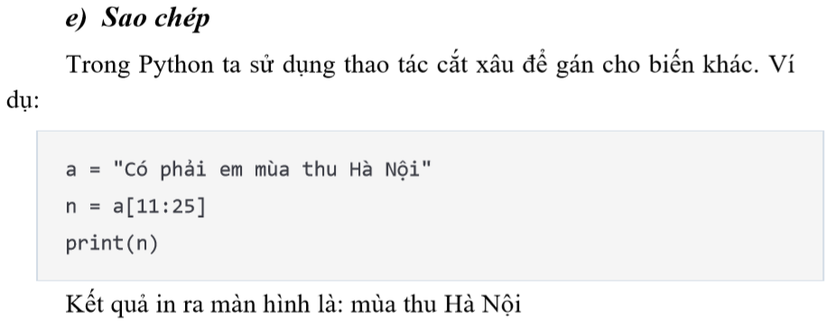
Bài 12: Kiểu xâu
Tin học 11
1. Khai báo
2. Các thao tác xử lý xâu
Nguyễn Hữu Hào

Slide 7
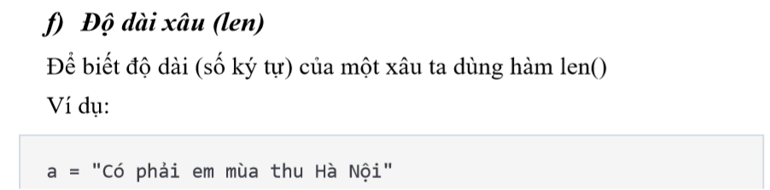
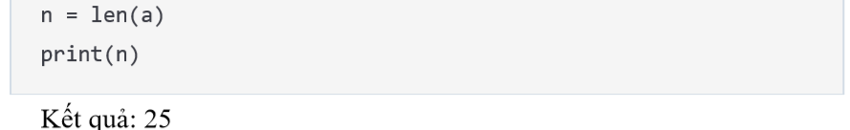
Bài 12: Kiểu xâu
Tin học 11
1. Khai báo
2. Các thao tác xử lý xâu
Nguyễn Hữu Hào

Slide 8
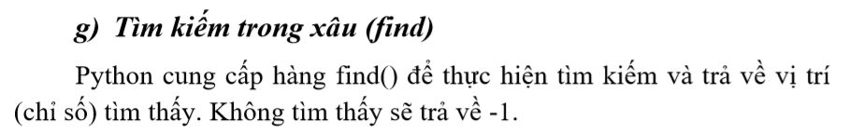
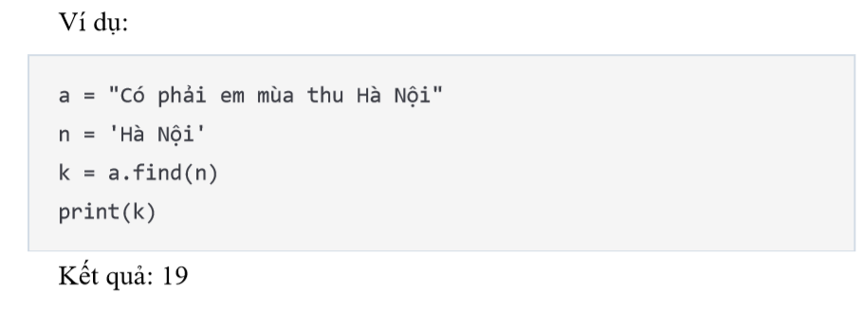
Bài 12: Kiểu xâu
Tin học 11
1. Khai báo
2. Các thao tác xử lý xâu
Nguyễn Hữu Hào

Slide 9
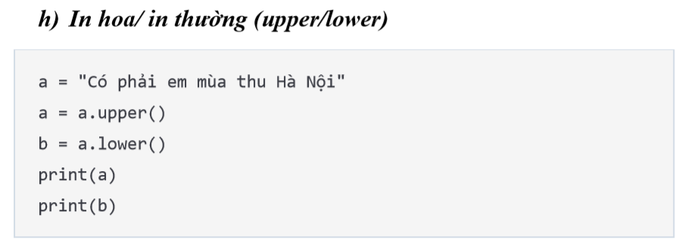
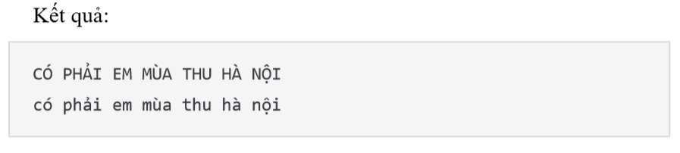
Bài 12: Kiểu xâu
Tin học 11
1. Khai báo
2. Các thao tác xử lý xâu
Nguyễn Hữu Hào

Slide 10
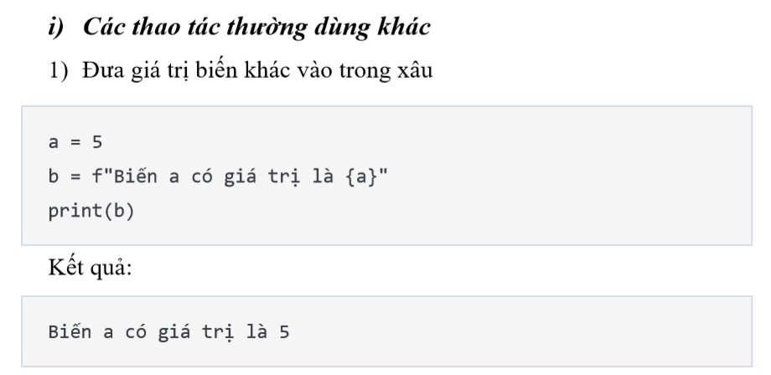
Bài 12: Kiểu xâu
Tin học 11
1. Khai báo
2. Các thao tác xử lý xâu
Nguyễn Hữu Hào

Slide 11
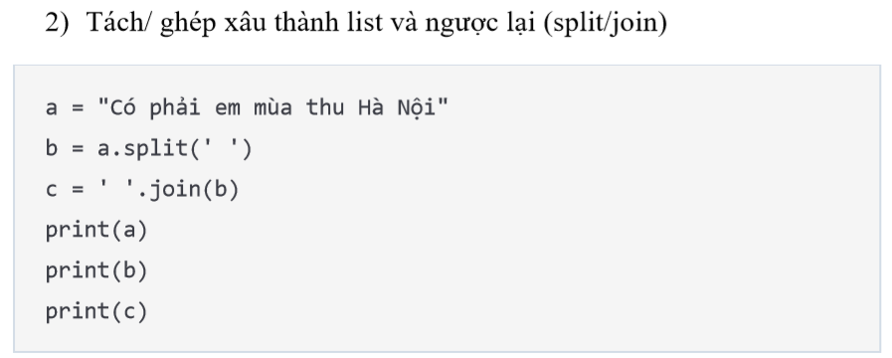
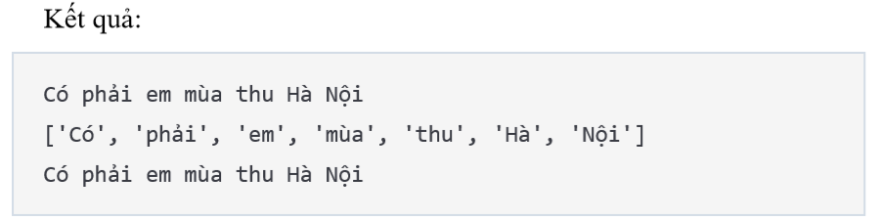
Baøi 12. Kieåu xaâu
Tin học 11
1. Khai báo
2. Các thao tác xử lý xâu
Nguyễn Hữu Hào

Slide 12
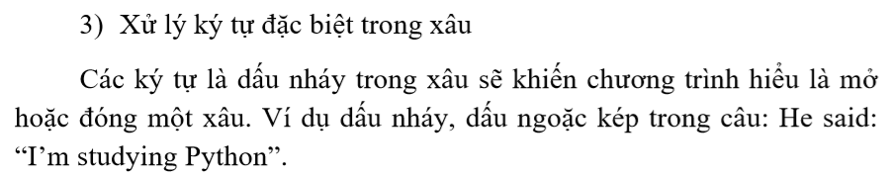
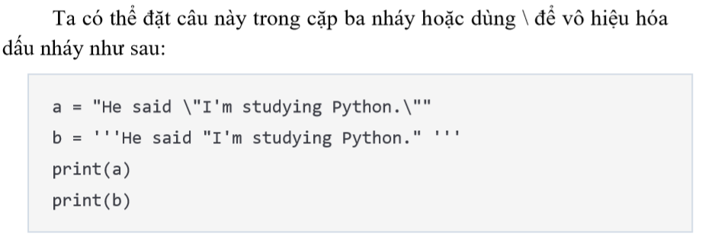
Bài 12: Kiểu xâu
Tin học 11
1. Khai báo
2. Các thao tác xử lý xâu
Nguyễn Hữu Hào

Slide 13
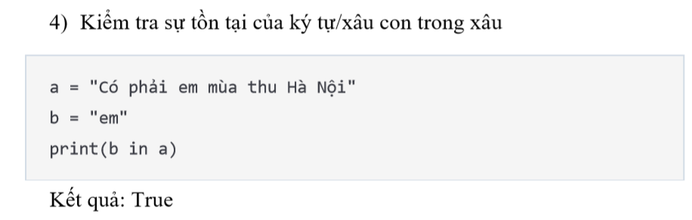
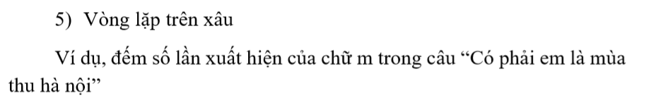
Bài 12: Kiểu xâu
Tin học 11
1. Khai báo
2. Các thao tác xử lý xâu
Nguyễn Hữu Hào

Slide 14
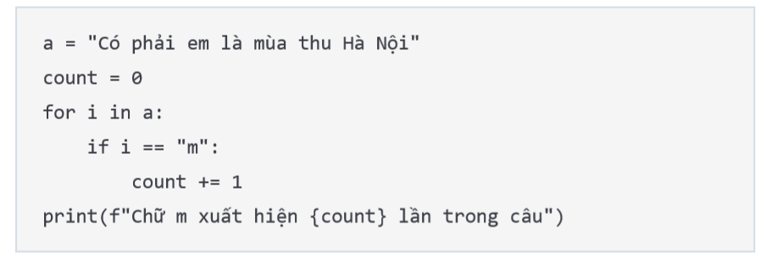
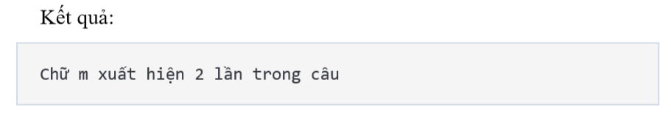
Bài 12: Kiểu xâu
Tin học 11
1. Khai báo
2. Các thao tác xử lý xâu
Nguyễn Hữu Hào

Slide 15
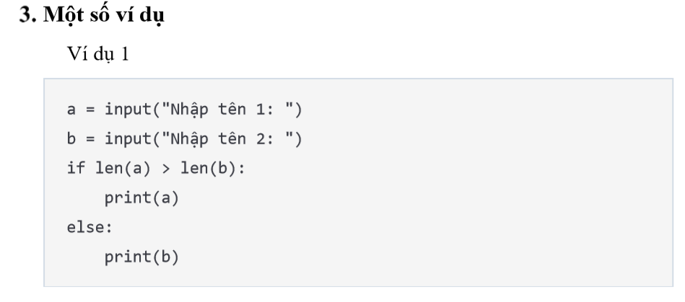
Bài 12: Kiểu xâu
Tin học 11
1. Khai báo
2. Các thao tác xử lý xâu
3. Một số ví dụ
Nguyễn Hữu Hào

Slide 16
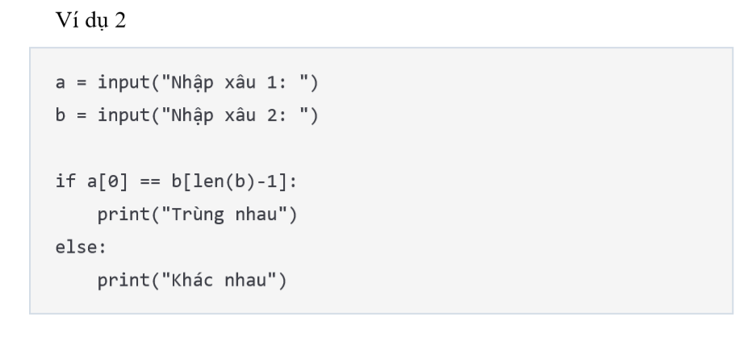
Bài 12: Kiểu xâu
Tin học 11
1. Khai báo
2. Các thao tác xử lý xâu
3. Một số ví dụ
Nguyễn Hữu Hào

Slide 17
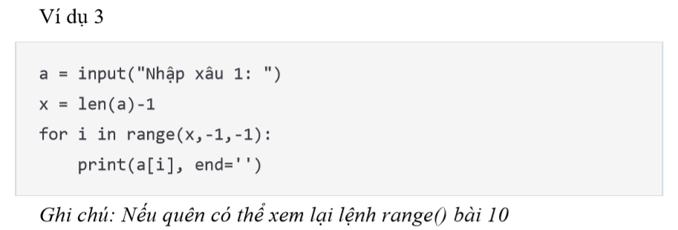

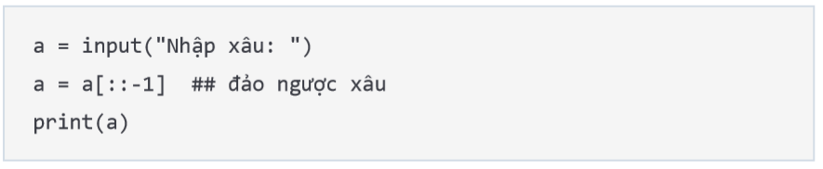
Bài 12: Kiểu xâu
Tin học 11
1. Khai báo
2. Các thao tác xử lý xâu
3. Một số ví dụ
Nguyễn Hữu Hào

Slide 18
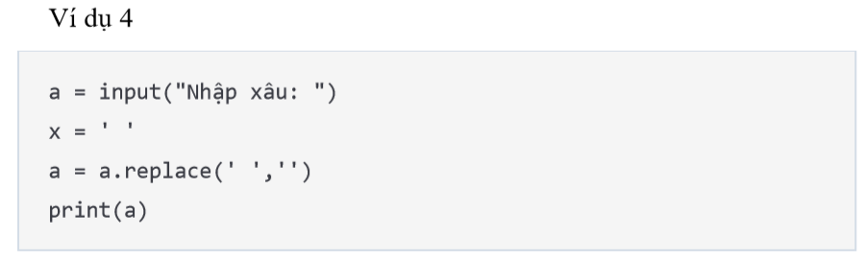
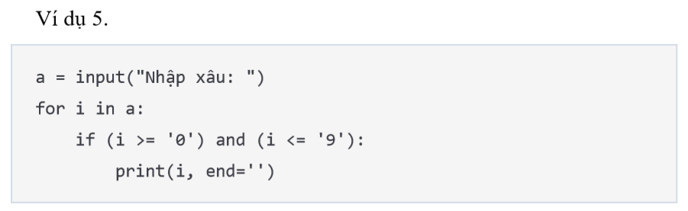
Bài 12: Kiểu xâu
Tin học 11
1. Khai báo
2. Các thao tác xử lý xâu
3. Một số ví dụ
Nguyễn Hữu Hào

